Slide 1
ITбОбры Corporate Shop
Кейс «Магазин мерча»
IT бОбры New Generation
Руководитель проекта:
Лебединский Леонид Леонидович

Slide 2
Описание: Корпоративный магазин с внутрикомандной валюты, продающий брендированные мерч вещи.
Функции:
Панель входа:Позволяет войти через аутентификацию в БД на сервере учетную запись, войти в панель администрирования БД (Логин: admin, пароль: admin) , выход из приложения.
Панель управления БД: Занести нового пользователя в БД на сервере, установить логин, пароль, валютный счет, почту принятия чеков покупки или поменять почту отправки чеков о покупке , выход из приложения.
Панель Сотрудник (покупателя): выбрать, купить товар со скидкой и так, отобрать товар в избранное сохраняется между сессиями, покупка отслеживает счет в БД (нужен интернет), отправляет чек покупателя на email покупателя и чек отправителя на email продавца (указаны при регистрации). Обзор товара в 2D и 3D , выход из приложения.
Возможности: Покупка мерч-товара внутрикомандного магазина.

Slide 3
Для входа под аккаунтами команды :
Документация к приложению
Для отслеживания писем почта: oktyabskmerch@gmail.com
Пароль:
ksrbaytkO
При желании можно добавить себя в БД в панели администрирования и поменять адрес отправки писем
логин: admin
пароль: admin
1 | Молодкин Илья | qwerty123
2 | Лебединский Леонид | leo12345
3 | Фатеев Никита | asdfgh123
5 | Дунаев Илья | 123456
7 | Кобяков Сергей | 123456
8 | Сагитов Артём | 123456
9 | Черницына Алина | 123456
12 | anna | 123456

Slide 4
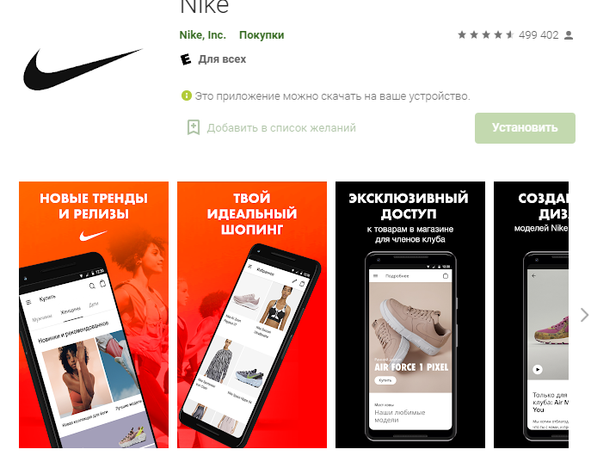
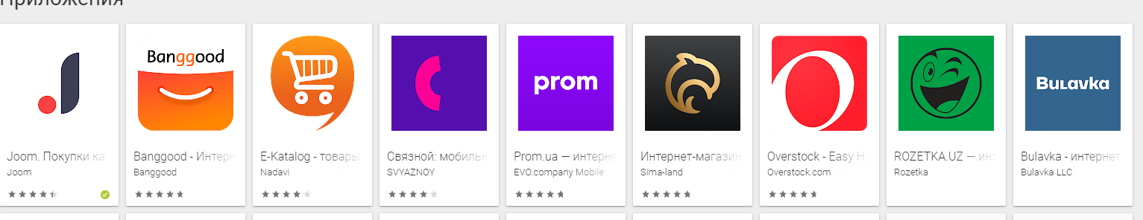
Анализ аналогов:
https://play.google.com/store/apps/details?id=ru.ozon.app.android&hl=ru&gl=US
https://play.google.com/store/apps/details?id=com.nike.omega&hl=ru&gl=US
Плюсы:
Минусы:
1.Более реализованы
2.Дизайн
3.Интерфейс
4. Проработка
1.За реальные деньги.
2.Отсутствует 3D обзор
3.Нет возможности администрирования для собственных корпоративных клиентов

Slide 5
Актуальность приложения
Очень часто начинающии компании не имеют возможности пощрения сотрудников финансово. Для поднятия корпоративного духа, можно реализовать пощрительный внутрикомандный магазин за виртуальную пощрительную валюту.
Потенциал практического применения: Повышения внутрикорпоратвного духи сплоченности коллектива. Хорошая работа в портфолио при устройстве на работу.
Отличие от аналогов: 3D обзор вещи, возможность ведения СУБД сотрудников корпорации с приложения и c помощью PHPmyAdmin, корпоративная поощрительная валюта.
Аудитория: начинающие команды без больших финансовых возможностей, но с дружным коллективом.

Slide 6

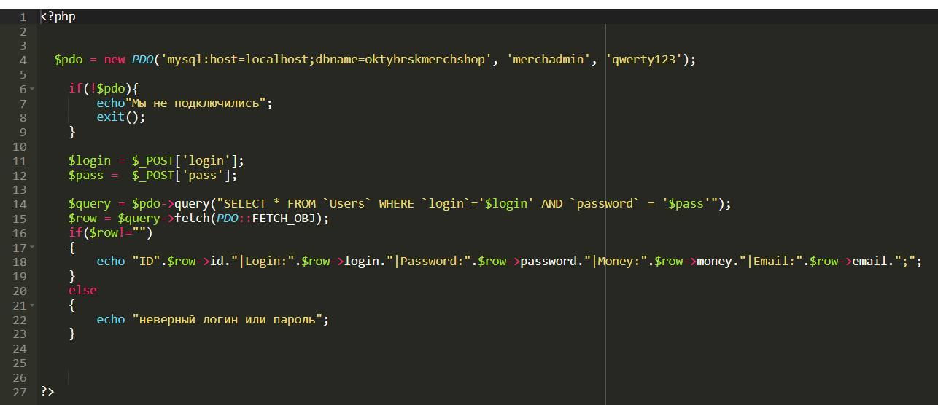
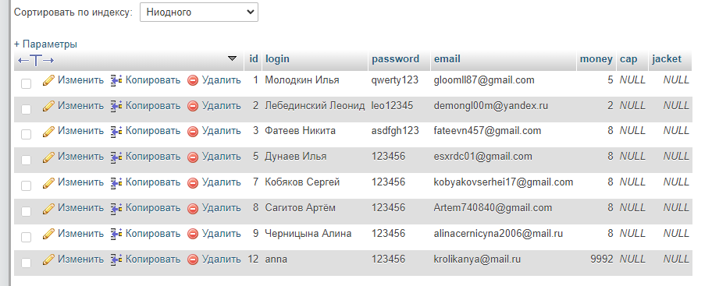
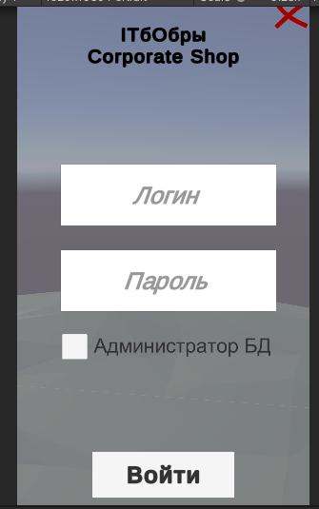


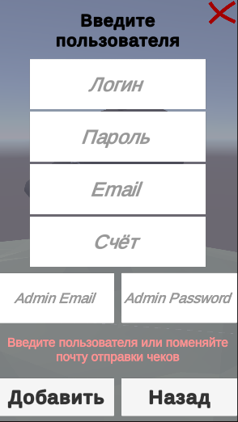
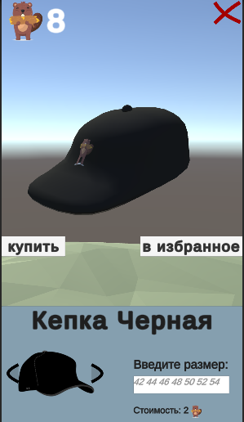
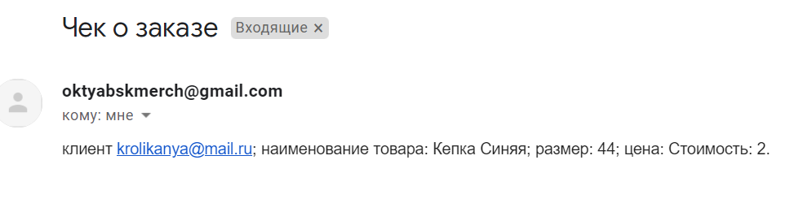
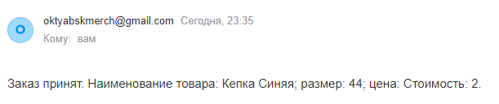
Структура приложения (схема)

Slide 7
Структура приложения
AdministrateBD.cs - скрипт отвечающий за администрирование БД и отправка формы к БД;
AuthUser.cs – авторизация пользователя, и отправка формы к БД;
BuyPredmet.cs – покупка товара, активация отсылки на почту, обновление количества валюты в БД;
ExitScript.cs – выход из приложения.
ItemInFavorites.cs – логика избранной вещи.
Send. cs – логика рассылки писем.
ShopLogic.cs – логика магазина
bdMerchReg.php – добавление пользователя в БД.
bdMerchMoney.php – Обновление валюты в БД и отправлка в Unity
bdMerch.php – Логирование к пользователю базы данных и отправка в Unity

Slide 8
Распределение ролей в команде
Руководитель проекта: Лебединский Леонид Леонидович
Дизайн интерфейса и программисты: Кобяков Сергей и Дунаев Илья
Логика отправки писем: Кобяков Сергей
3d моделирование и серверная логика: Сагитов Артем Борисович
Серверная логика и сохранени в избранном : Молодкин Илья
Графический художник и подбор материала: Дунаев Илья

Slide 9
Выводы
Удалось: создать приложение корпоративный мерч магазин с помощью C#, PHP, mySQL, Unity;
Не удалось: сделать обзорный 3d вид, тачскрин навигацию, более качественные 3d модели, 3d модель человека с анимацией и одеванием.
Причины успеха: командная работа, распределение ролей в команде, удаленное взаимодействие, усердный труд, любовь к программированию :)
Причины неудачи: ограниченное промежуток времени, нехватка знаний в некоторых аспектах
Перспективы разработки: доделать данное приложение до конца и выпустить в playmarket, «приложение в портфолио» при устройстве на работу, повышение корпоративного духа мини - кванториума (пощрительные призы за внутрикомандную валюту).

Slide 10
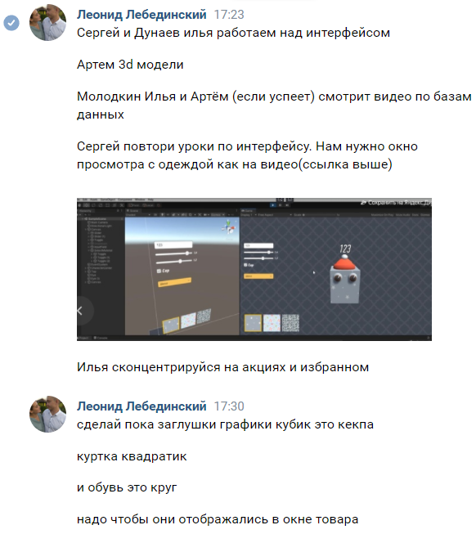
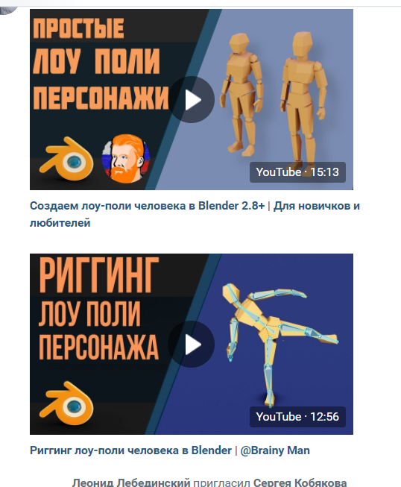
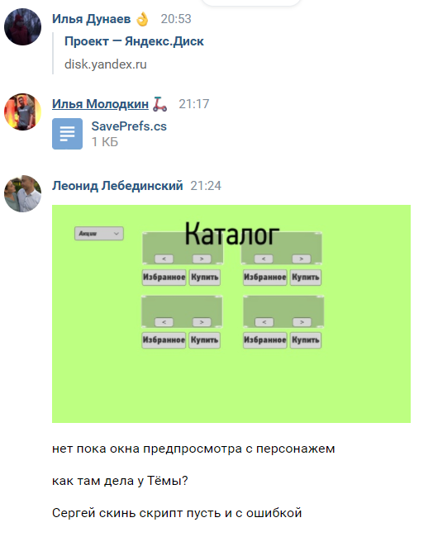
Обратная связь по работе в команде:
Использовался ВК, ZOOM, яндекс Диск

Slide 11
Ссылки на использованные ресурсы:
ru.freepik.com – 2d векторные рисунки
www.vecteezy.com - 2d векторные рисунки

Slide 12
Спасибо за внимание

